Slide 1



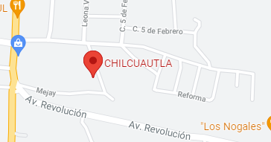
CENTRO DE INFORMACIÓN CULTURAL Y NATURAL
DEL VALLE DE MEZQUITAL
MANIFESTACIONES INTANGIBLES
CLAVE: ICAT-CHIL1
CATEGORIA: INMATERIALES CULTURALES
SUBCATEGICAT-CHIL1 ORIA: USOS CULTURALES
PAG. 1
Nombre del lugar:
Barbacoa de borrego o gallina, la moronga en caldillo, carnitas y chicharrón.
Ubicación y Localización:
Chilcuautla. Centro.
Clima:
Coordenadas:
Semiseco-Templado
Temperatura: Temperatura anual de 22°C
Descripción contextual (social, ambiental, cultural):
En el municipio de Chilcuautla el platillo más tradicional es la barbacoa de borrego o gallina, la moronga en caldillo, carnitas y chicharrón. Donde por general la preparan en otros pueblos de Hidalgo como en Pachuquilla, Tulancingo, Tolcayuca, Atotonilco de Tula, etc. Lo más tradicional es disfrutar de los tacos de barbacoa con un poco de salsa y un buen puque natural o curado.
Subcategoría:
Época Novohispana
Lengua:
Otomí
Uso:
Gastronómico, social y cultural
Justificación:
Localización :
La barbacoa es uno de los platillos más tradicionales de México y en Hidalgo es un ritual muy sagrado. Donde se utilizan las pencas de maguey asadas para envolver la carne de conejo, armadillo, venado, guajolote, iguana, para después cocerla a fuego lento en hoyos cavados en la tierra. Y así obtener una barbacoa rica y tradicional.

